Slide 7
Чем полезны квесты?
Тимбилдинг
Квесты – это командная игра игра, во время которой игроки учатся решать проблемы совместно.
Лидерство
Лидеры ярко проявляют себя в квестах, возможно потенциал некоторых ваших друзей пока незамечен.
Решение проблем
Во время квестов игрокам приходится решать нестандартные ситуации, что в дальнейшем переходит в обыденные жизненные ситуации.

Slide 8
Дополнительные услуги
Украшение
локации
Фотосессия,
съемка видеоролика
Кейтеринг
Ведущий на
мероприятие

Slide 9
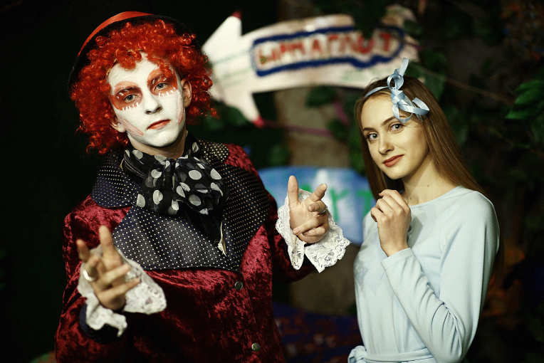
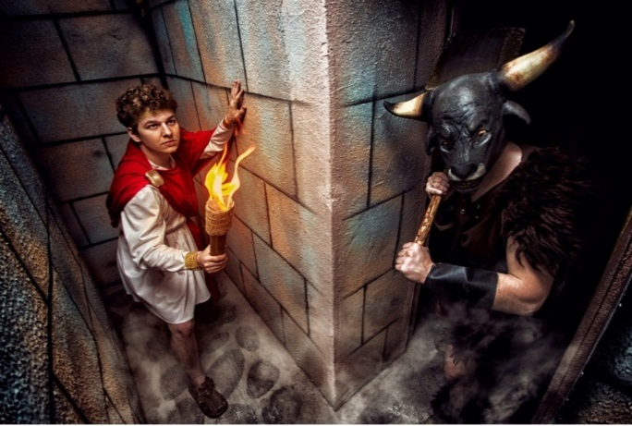
. Время игры: 120-200 минут
. Количество игроков: 10-100 человек
. Стоимость игры: 600 – 1000 р\чел.
. Стоимость игры перфоманс: 550 р\ч
. Кол-во квестов: 4 готовых программы и возможность реализовать игру
по вашему сценарию или написать сценарий спец. для вас
. Возможно проведение игры на иностранном языке
. Возрастная категория: 6 +
Наши контакты:
Тел:
89198451200, 518- 001 .
Сайт: http://blackcat-quest.ru/ .
http://квесторенбург.рф .
Эл. Почта: blackcat-quest@bk.ru .
С уважением квест-клуб «Черный кот» .

